Slide 1
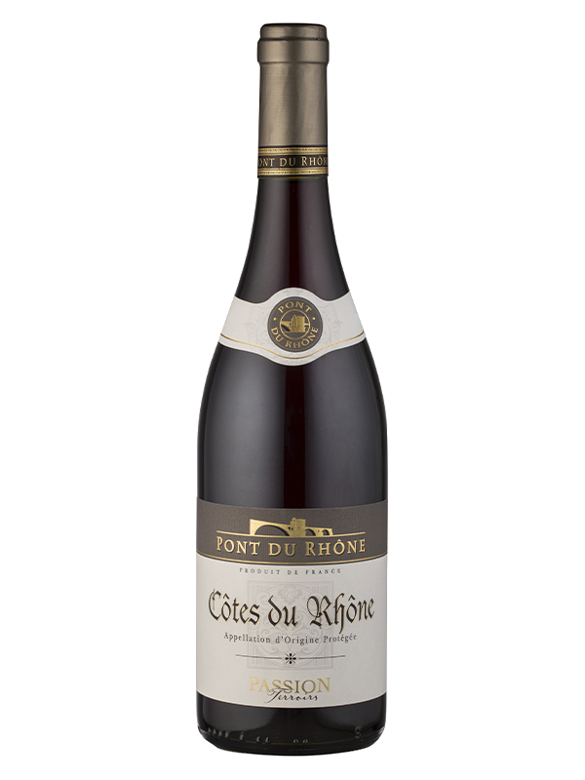
■PRICE CARD
コート・デュ・ローヌ・ルージュ
コート・デュ・ローヌ・ルージュ
歴史深いローヌ地方の神髄を伝えるワイン
歴史深いローヌ地方の神髄を伝えるワイン
原産国：フランス/AOC コート・デュ・ローヌ
生産者：ポン・デュ・ローヌ
品種 ：グルナッシュ主体
味わい：赤・辛口・フルボディ
原産国：フランス/AOC コート・デュ・ローヌ
生産者：ポン・デュ・ローヌ
品種 ：グルナッシュ主体
味わい：赤・辛口・フルボディ
希望小売価格
2,640
円 (税込)
価格
コート・デュ・ローヌ・ルージュ
コート・デュ・ローヌ・ルージュ
歴史深いローヌ地方の神髄を伝えるワイン
歴史深いローヌ地方の神髄を伝えるワイン
原産国 ：フランス/AOC コート・デュ・ローヌ生産者 ：ポン・デュ・ローヌ
品種 ：グルナッシュ主体
味わい ：赤・辛口・フルボディ
原産国 ：フランス/AOC コート・デュ・ローヌ生産者 ：ポン・デュ・ローヌ
品種 ：グルナッシュ主体
味わい ：赤・辛口・フルボディ
希望
小売
\2,400 (税込 \2,640)
価格
コート・デュ・ローヌ・ルージュ
コート・デュ・ローヌ・ルージュ
歴史深いローヌ地方の神髄を伝えるワイン
歴史深いローヌ地方の神髄を伝えるワイン
果実味にあふれた典型的なローヌワイン。柔らかな口当たりの渋みと熟れた果実のアロマが飽きることなく楽しめます。牛肉との相性が良く、ヒレ肉のグリルから煮込み料理まで調理法は問いません。
果実味にあふれた典型的なローヌワイン。柔らかな口当たりの渋みと熟れた果実のアロマが飽きることなく楽しめます。牛肉との相性が良く、ヒレ肉のグリルから煮込み料理まで調理法は問いません。
原産国 ：フランス/AOC コート・デュ・ローヌ生産者 ：ポン・デュ・ローヌ
品種 ：グルナッシュ主体
味わい ：赤・辛口・フルボディ
原産国 ：フランス/AOC コート・デュ・ローヌ生産者 ：ポン・デュ・ローヌ
品種 ：グルナッシュ主体
味わい ：赤・辛口・フルボディ
希望
小売
\2,400 (税込 \2,640)
価格

